Slide 1
24년도 2학기 5주차 기전융합프로젝트 보고서
지도교수님: 기계제어공학부 김영근 교수님
21800226 노윤기

Slide 2
목차
연구주제 소개
진행상황
향후 계획

Slide 3
연구주제
2d Camera와 Laser를 통해 3d Scanning System 구축하기
2d camera 선정 이유: 3d 카메라의 이점인 depth 정보를 2d로 구현하여 비용절감
→ 삼각 측량법에서는 “해상도, 픽셀 사이즈, 센서 사이즈” 기능이 중요함
2. 구현 가능성: inline scanning에서는 고정된 위치를 통해 높이 검출 가능
→ 삼각 측량법을 통해 2d 카메라에 인식된 레이저 포인터로 높이 검출 가능

Slide 4
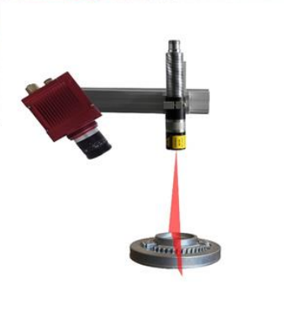
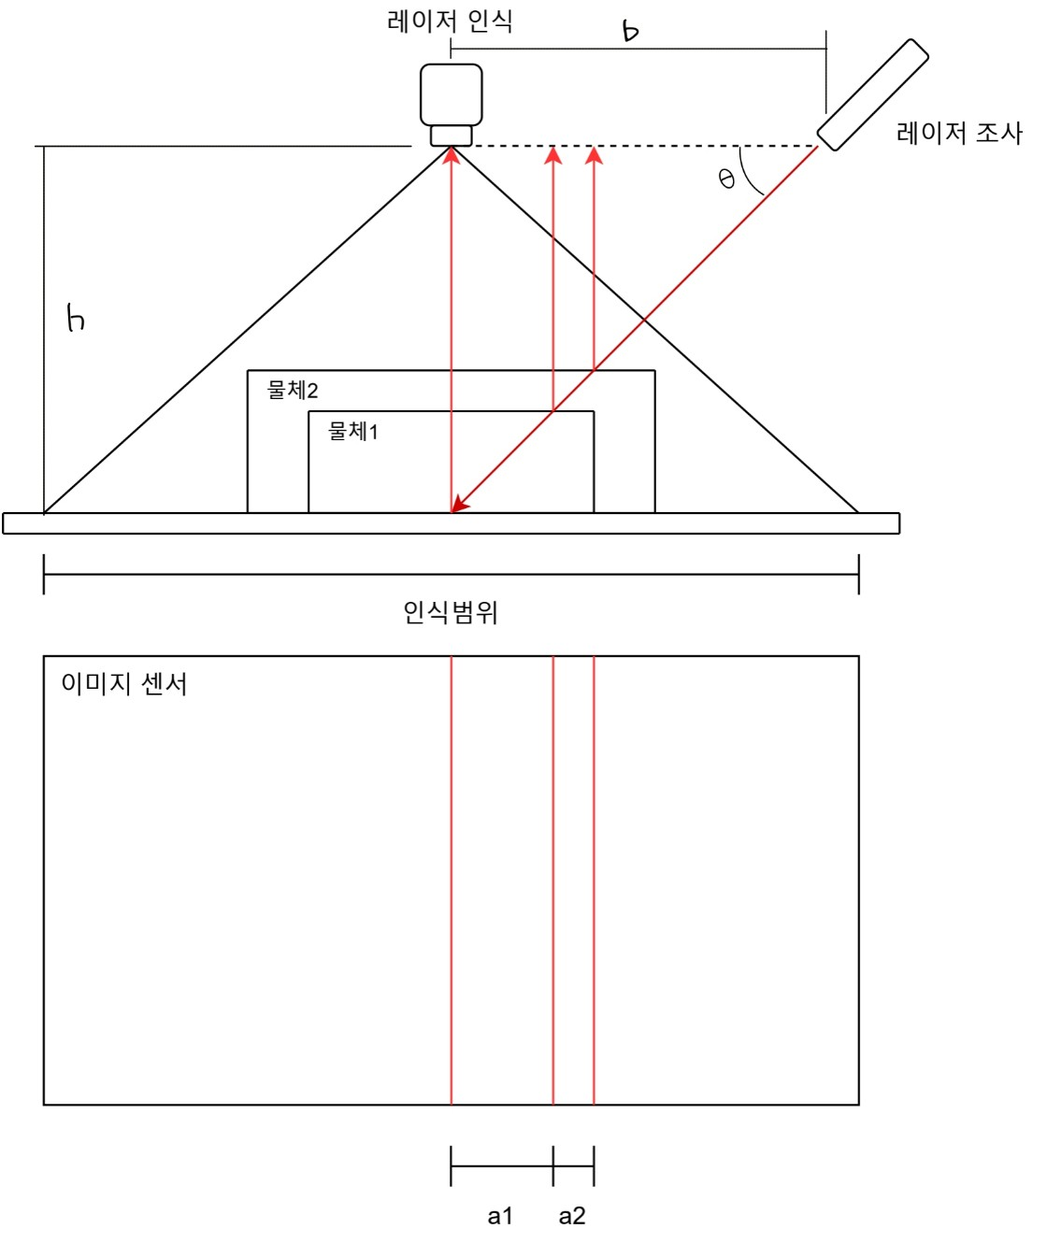
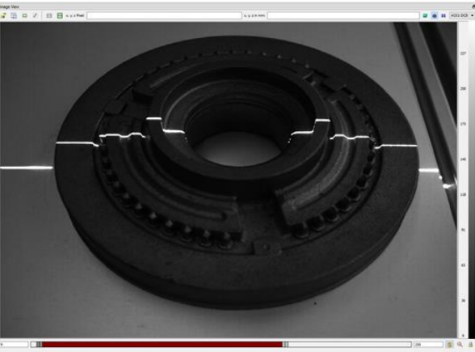
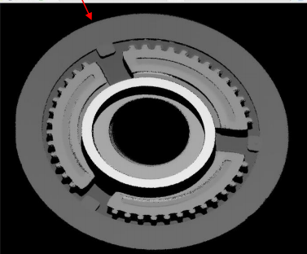
삼각법 적용 구성도
h, b, theta 지정
물체의 높이에 따른 레이저 위치의 변화 → 삼각형의 닮음비로 높이 계산

Slide 5
진행상황
전체 목표:
소프트웨어
캘리브레이션: 내부/외부 파라미터
3D 스캔: 레이저 검출, 높이 계산, GUI
하드웨어
카메라/레이저 선정:
카메라/레이저 통합: 각도,거리 선정
전체 뼈대: 프로토타입/메인 뼈대
구동장치: 3d scan box / 카메라 슬라이드 활용
지난 목표:
삼각법 프로토타입 구축
캘리브레이션
카메라, 레이저 고정
삼각법 적용
Z Laser 대체품 파악
Z series 견적서
‘두께,DOF,출력’ 기준 대체품 파악
2d camera의 적합성 파악
2D 카메라와 3D 카메라의 차이 및 사용 용도
연구계획표 작성

Slide 6
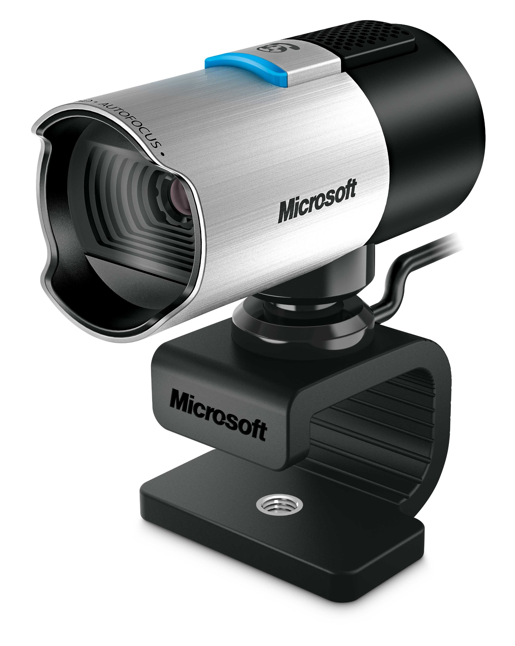
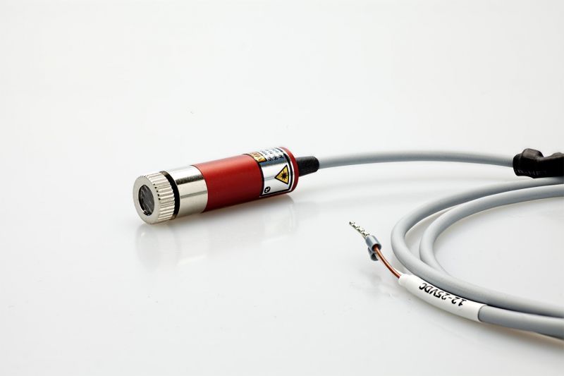
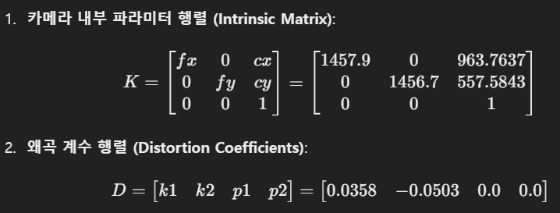
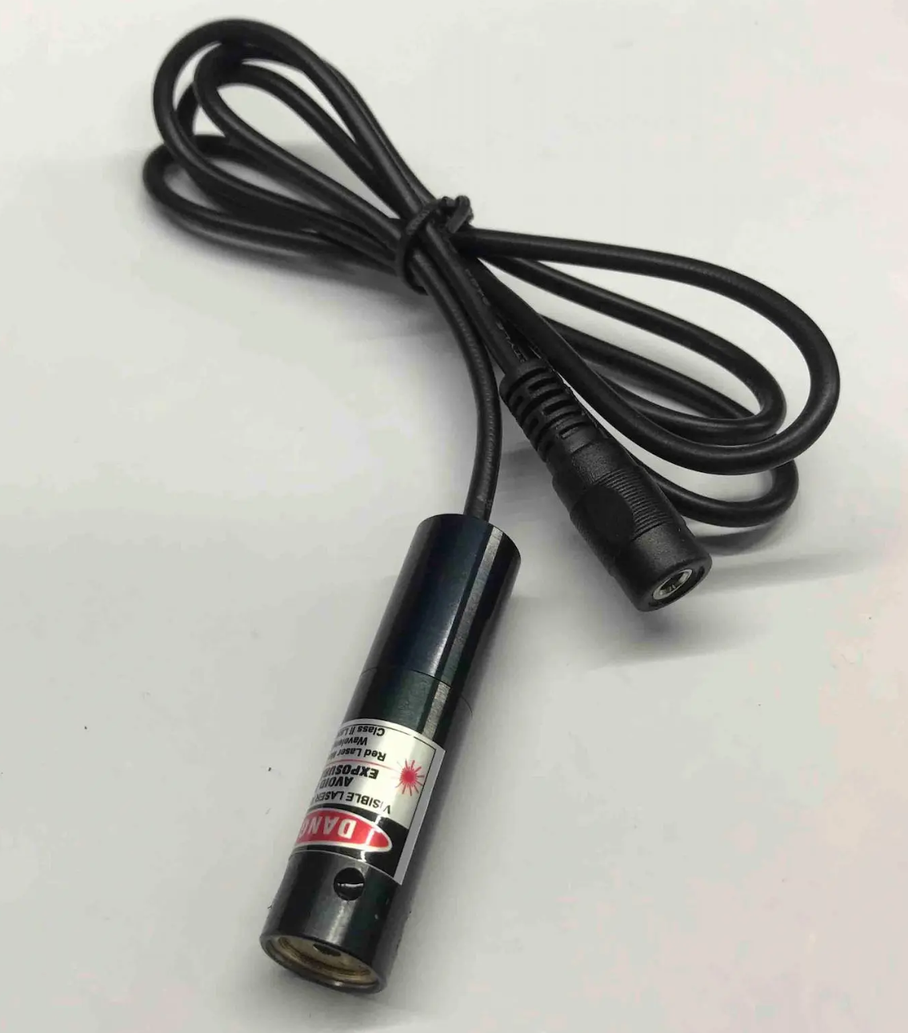
진행상황
카메라 내부 파라미터 추출
2. Z Laser 대체품 파악 및 정리
3. 구현 계획 수립
계획표[엑셀 파일]
Microsoft LifeCam Studio
LLM-100-650 of MediaLas
AM650U50G1 of AIMLASER

Slide 7
다음계획(5~6주차): 1. 3d 스캔 구현 2. 레이저 구입 3. 구동 장치 선정
1차 뼈대 구축[5주차] | 삼각법 프로토타입 구축[6주차] | 레이저/카메라 확정[6주차] | 구동장치[6주차]
기본 카메라/ 기본 레이저 고정 | 외부 파라미터 | 레이저 선정 및 주문 | 슬라이드 적용 검토 및 결정
1차 뼈대 구축 | 픽셀 실제 거리 계산 | 카메라 선정(검토 및 선정)
카메라, 레이저 고정한 뼈대 제작 | 정지상태 높이 검출 및 plot
 | 정지상태 정확도 평가
 | 이동하는 물체 스캔[plot, 정확도]

